Slide 1
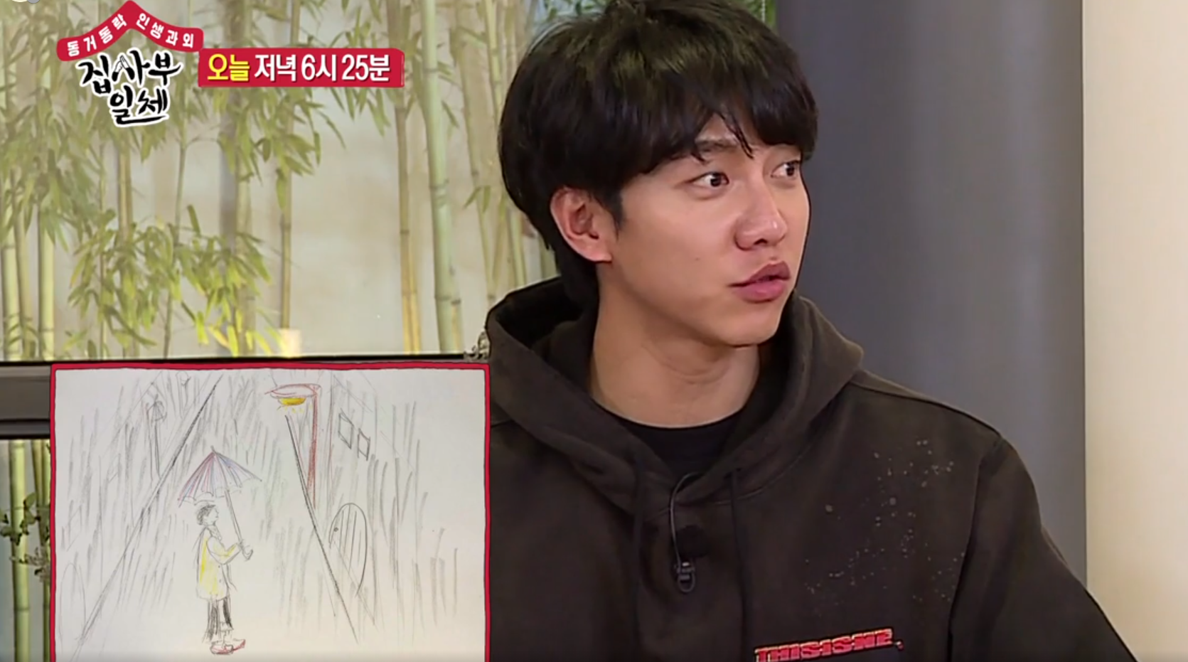
빗속의 사람 Person In The Rain
그림 심리검사
김정환, 김재현, 박경록, 이선구, 전혜정, 정지혁

Slide 2
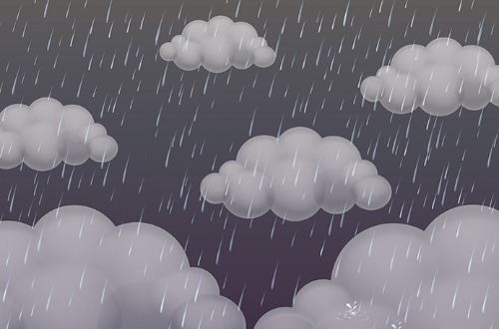
빗속의 사람 Person In The Rain
그림 심리검사
김재현
김정환
박경록
이선구
전혜정
정지혁

Slide 3
목차
1. 빗속의 사람 그림검사 소개
2. PITR 모델링 과정
3. 코드 설명 및 구현 화면
4. 한계점
5. 참고자료

Slide 4
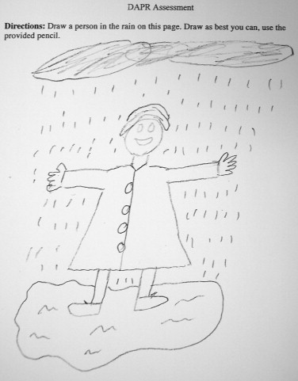
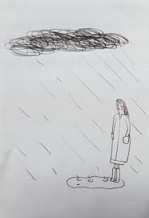
1. 빗속의 사람(PITR)
빗속에 서 있는 사람을 그리게 하여 자아강도와 스트레스 대처능력의 수준을 확인하는 투사적 그림검사
빗물, 웅덩이, 천둥, 먹구름 등은 모두 스트레스를 표현
우산, 건물 등 비를 막을 수 있는 도구는 스트레스 방어력을 나타냄

Slide 5
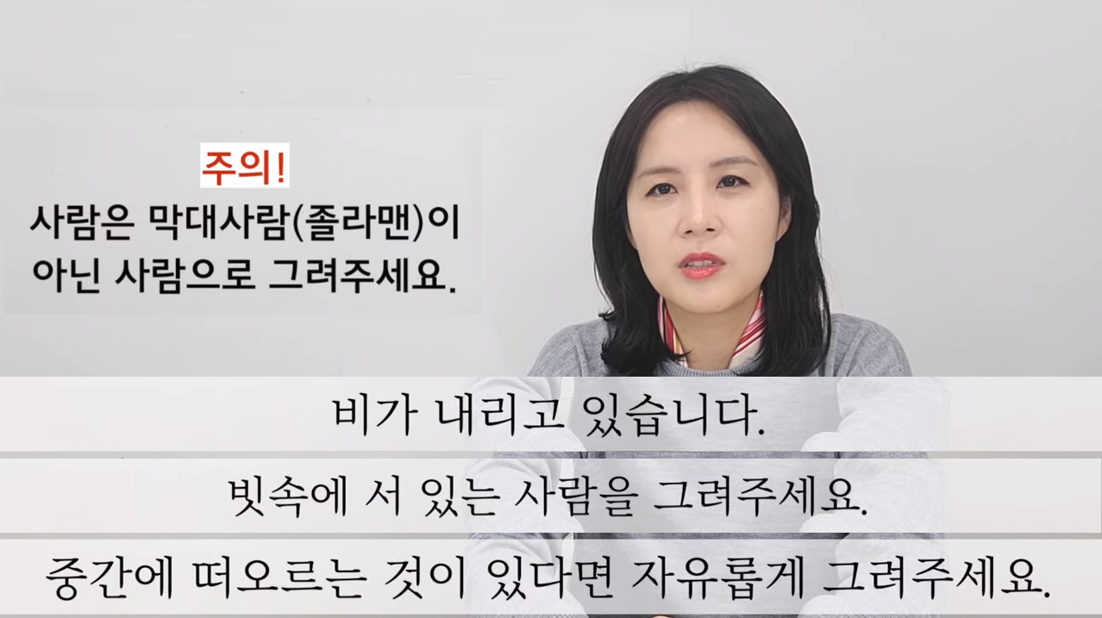

1-1. 검사 방법
- 지시사항 전달: 그리기 전 기본적인 지시사항 전달
검사실시: 피검자가 지시사항에 따라 그림을 그리는 단계
추가질문: 그림 그리기가 완료된 후 검사자가 추가적인 질문을 하는 단계
준비물
- A4용지
- 연필
- 지우개

Slide 6
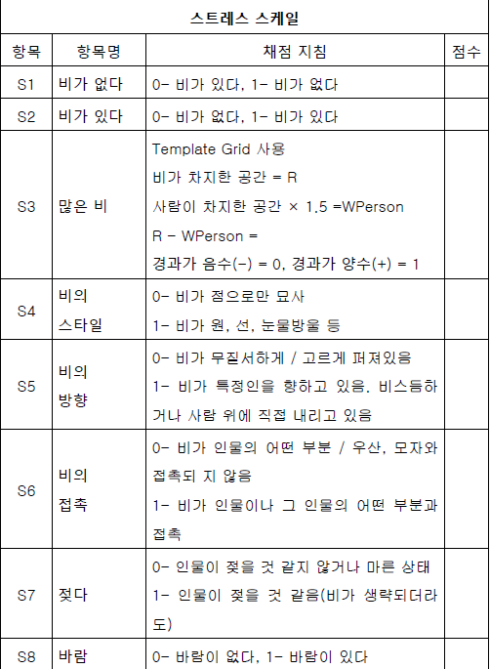
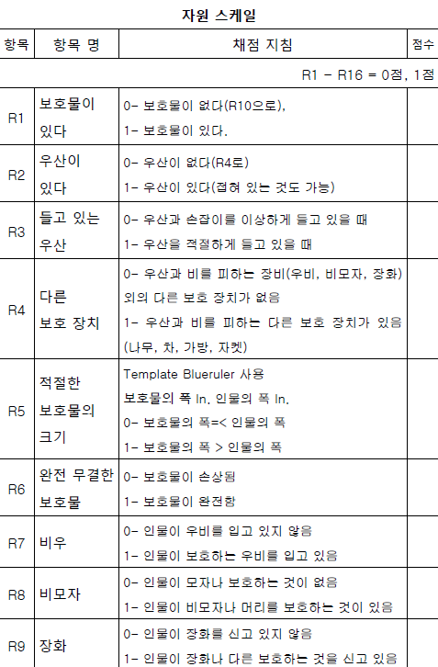
1-2. 검사결과 해석
객관적평가
스트레스 척도와 자원 척도를 바탕으로 그림에 대한 스트레스 점수와 자원 점수를 산출한다.
산출된 점수를 바탕으로 최종 대처능력점수를 계산하여 해석한다
*대처능력점수 = 자원점수 - 스트레스점수

Slide 7
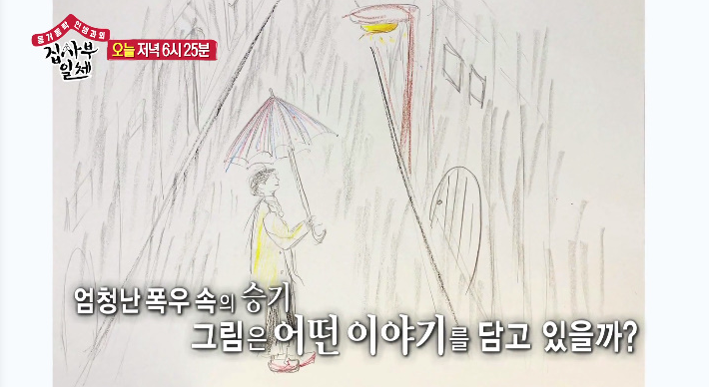
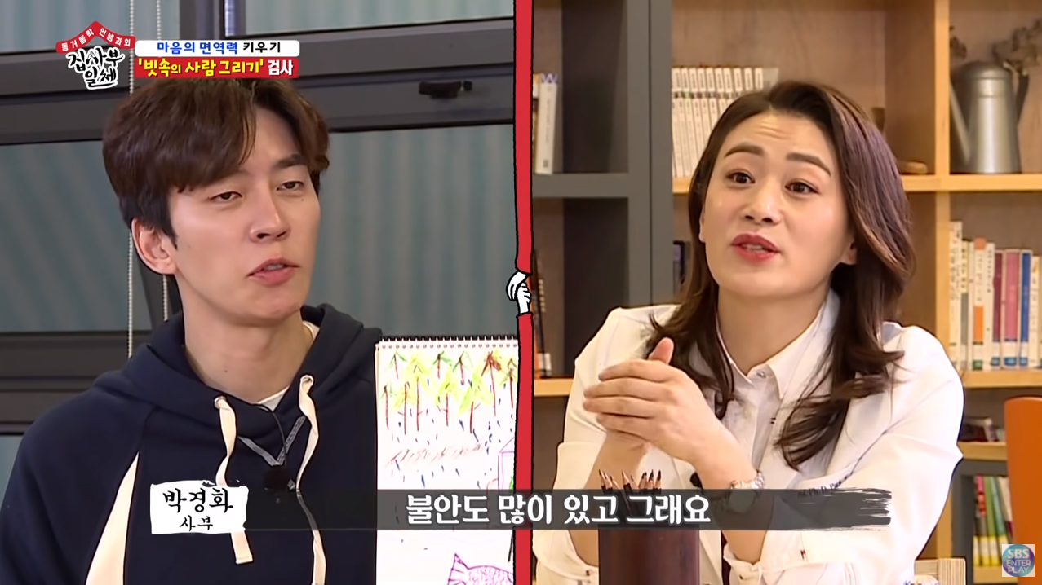
1-3. 집사부일체 그림검사 편

Slide 8
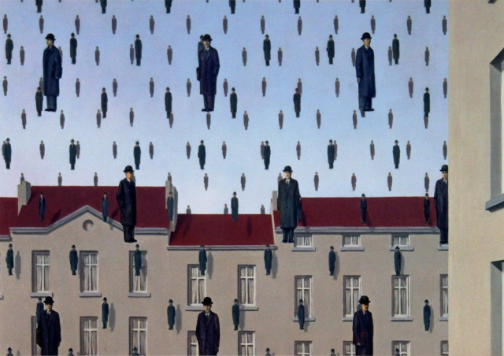
2. PITR 모델링

Slide 9
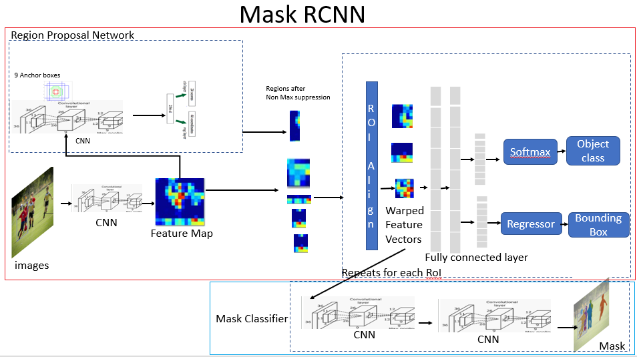

2-1. 객체 탐지 모델(Mask R-CNN)
YOLO v5
R-CNN 모델
빠른 처리 속도
C++기반의 프레임 워크
YOLO 보다 속도는 느리지만 좋은 성능
Python을 이용할 수 있는 환경을 제공
객체를 Masking 하는 Mask R-CNN을 사용

Slide 10
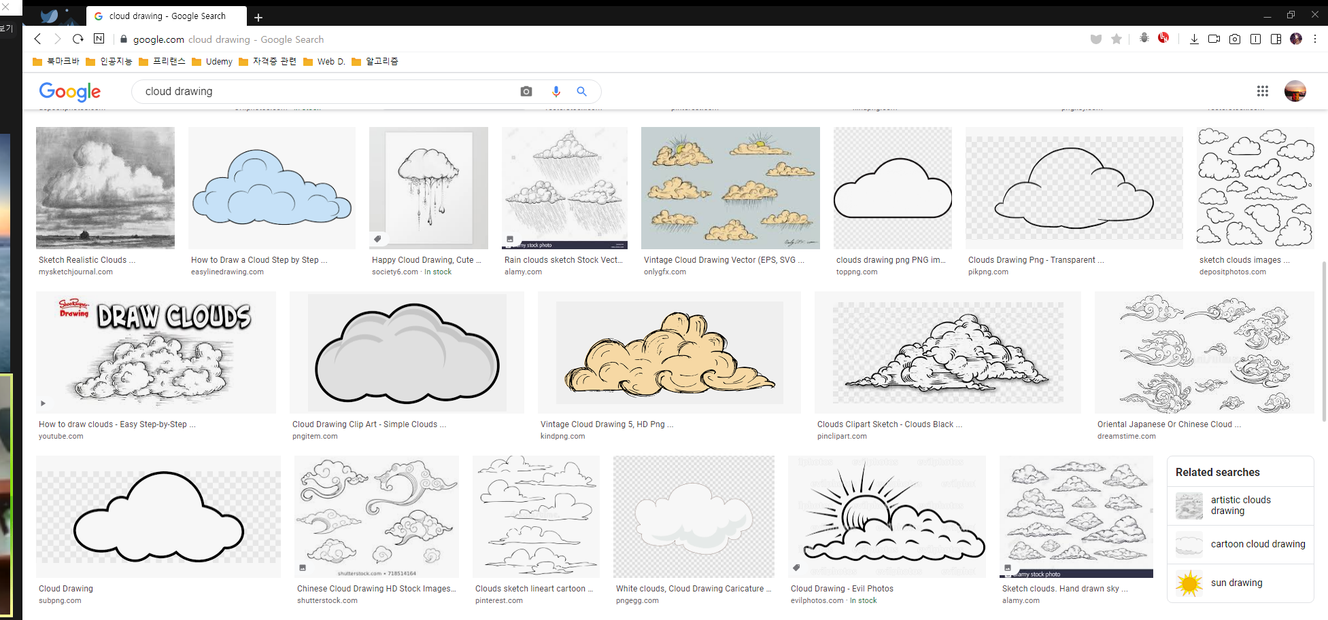
2-2. 데이터 수집 과정
물체 별 그림을 크롤링한 후 저장

Slide 11
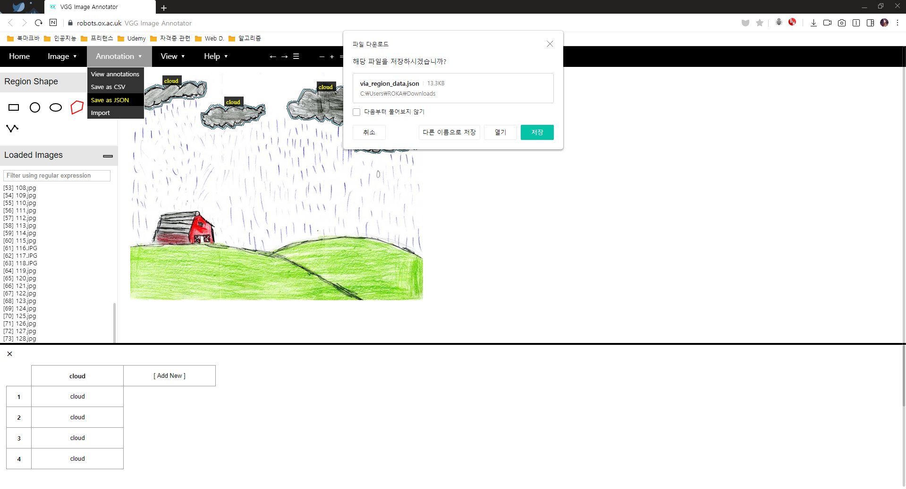
물체의 선을 따준 후에 json 파일로 저장해준다.

Slide 12
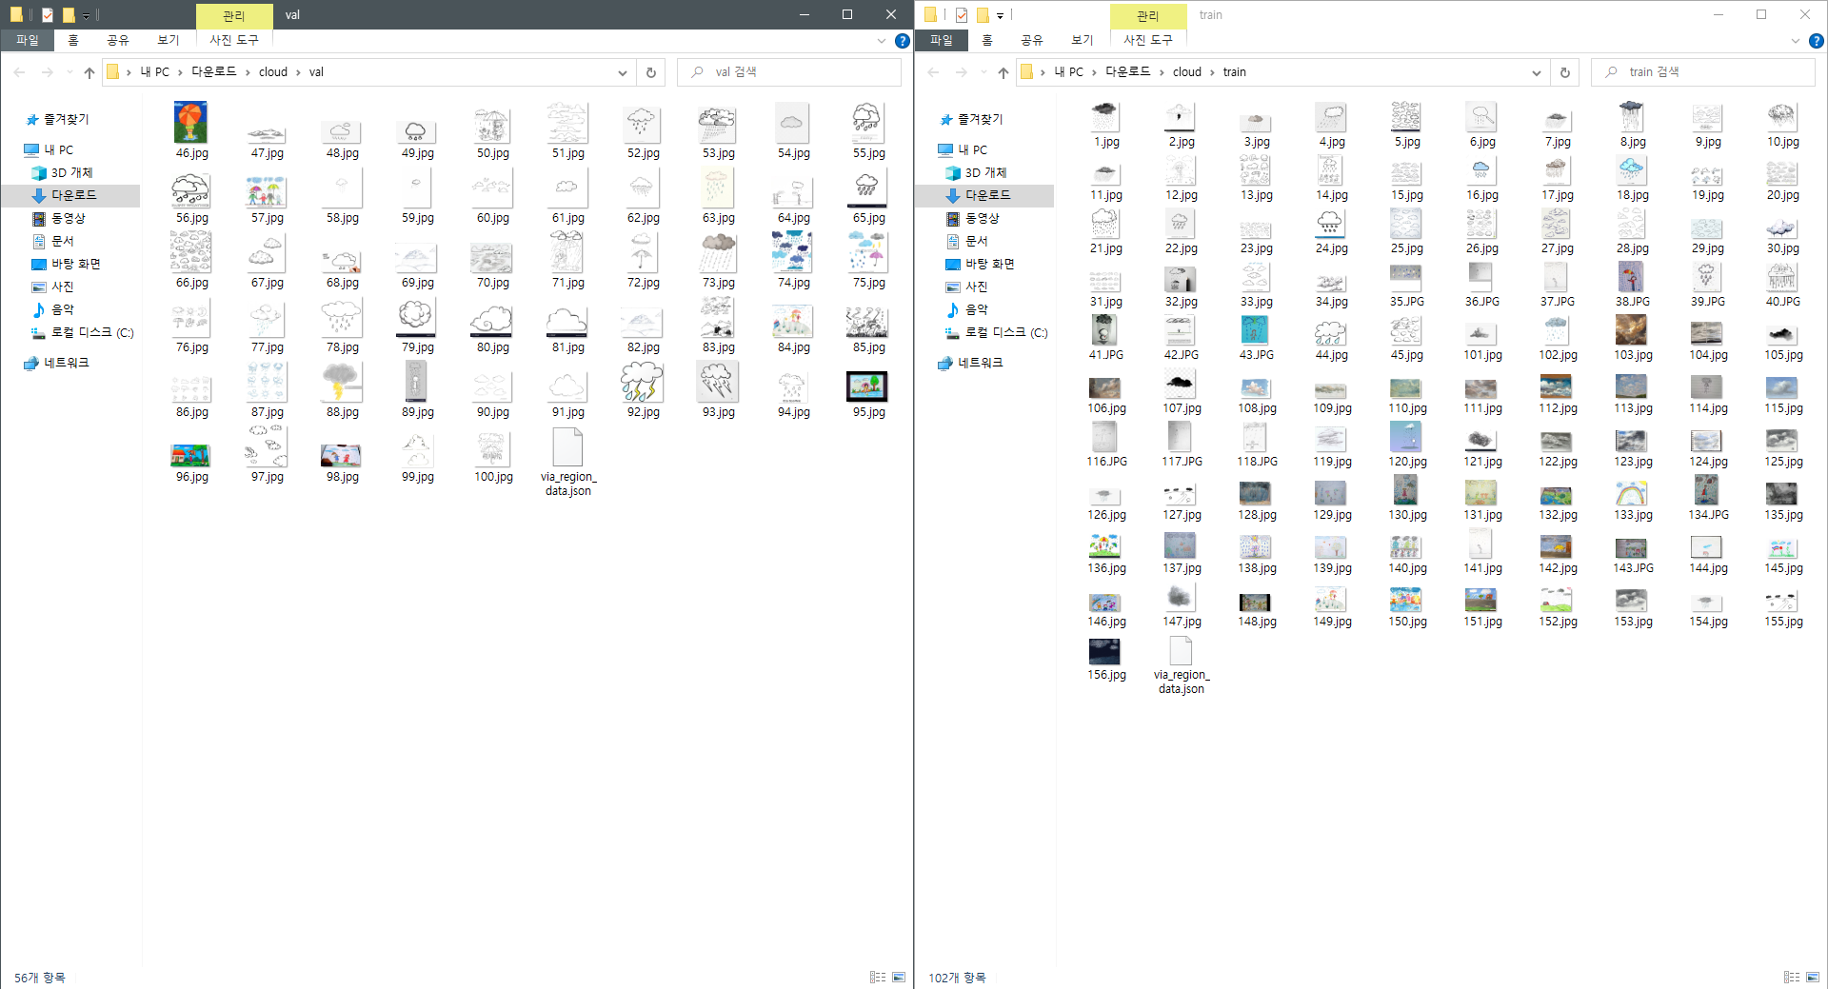
Train폴더와 val 폴더를 만들어 각각 이미지 및 json 파일을 저장해둔다.

Slide 13
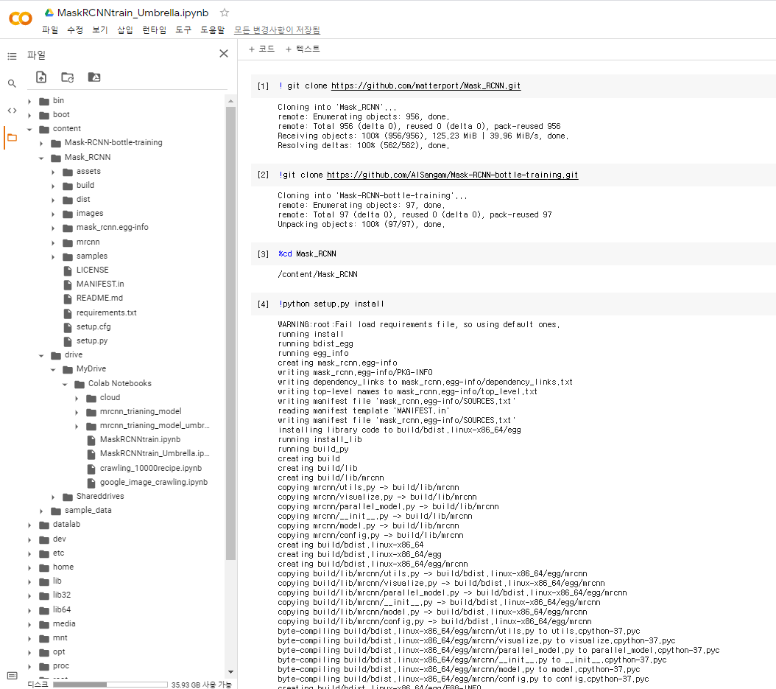
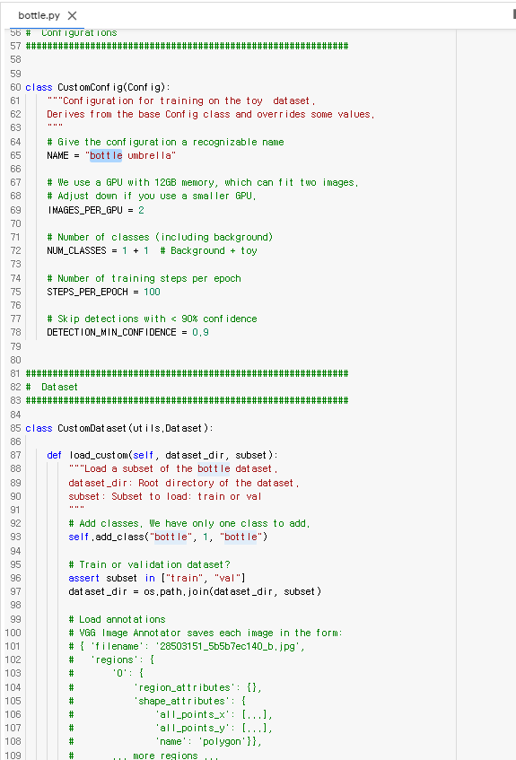
2-3. 학습 과정
새로운 데이터를 학습시키기 위해 .py 파일의 내용을 수정해줌
git clone으로 mask rcnn을 드라이브에 가져오기

Slide 14
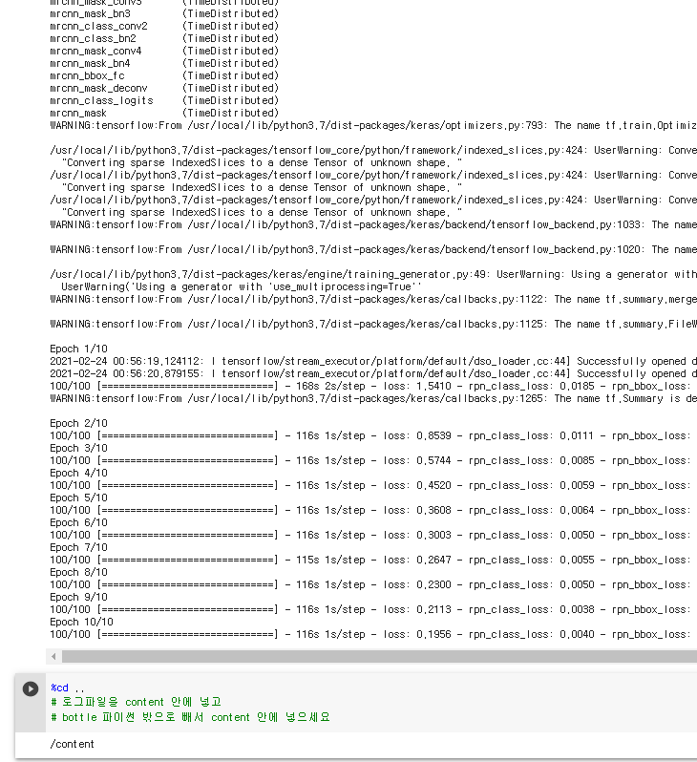
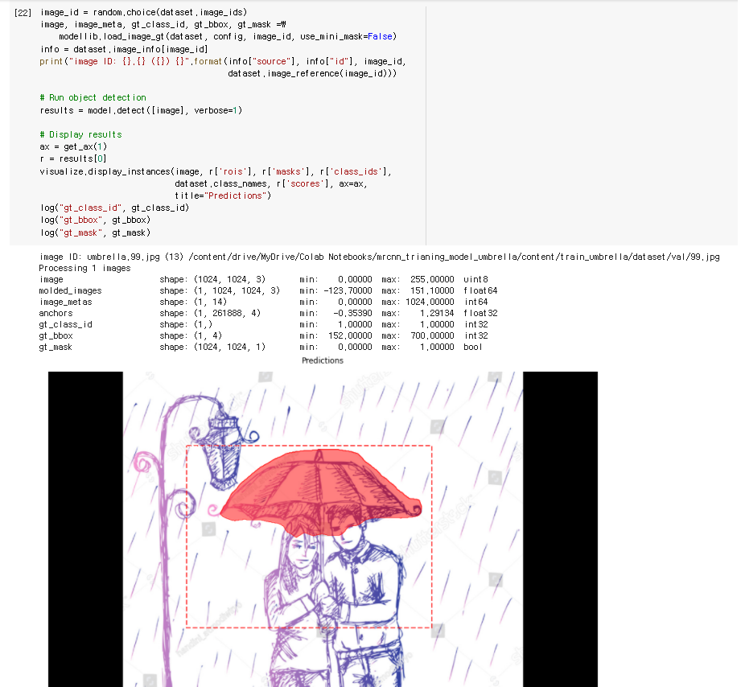
10번의 에포크로 훈련을 진행

Slide 15
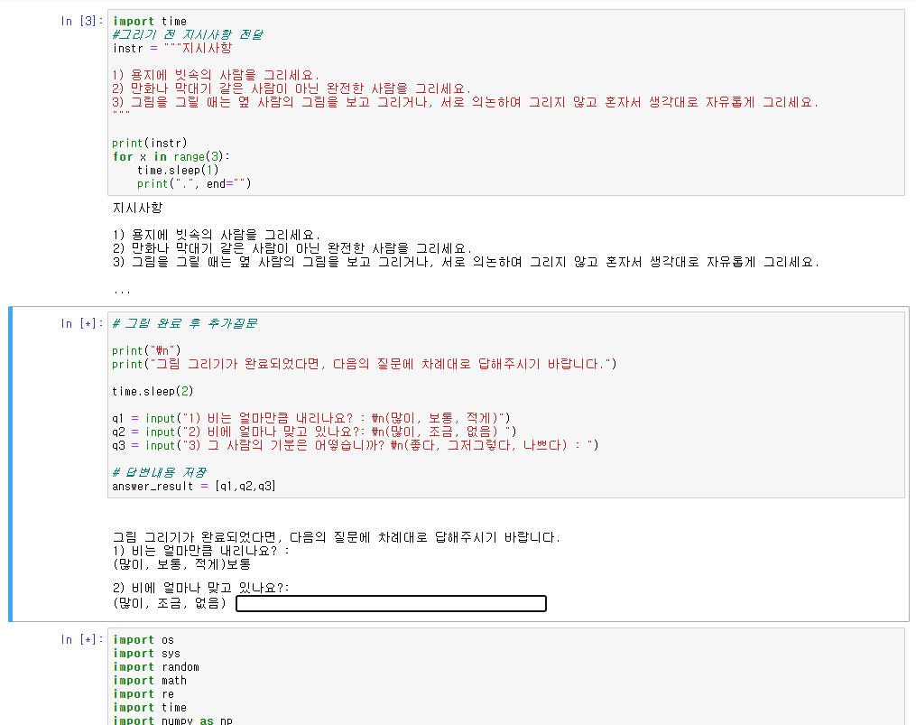
3. 코드 설명 및 구현 화면
피검자가 그림을 그리기 전 숙지해야 할 지시사항 전달
추가 질문에 답하도록 하여 피검자의 답변 내용을 리스트에 저장함. 이후 점수 산출에 사용될 예정.

Slide 16
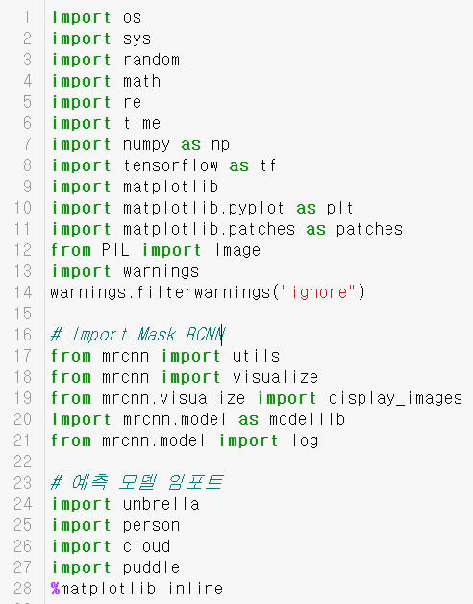
필요 도구 & 모델 불러오기
필요한 도구들 가져오기
Mask_RCNN 가져오기
물체별로 학습시킨 예측 모델을 불러온다.
총 네 개의 모델 존재.
예를 들어 cloud 모델은 그림 내에서 구름을 판단하기 위해 학습됨

Slide 17
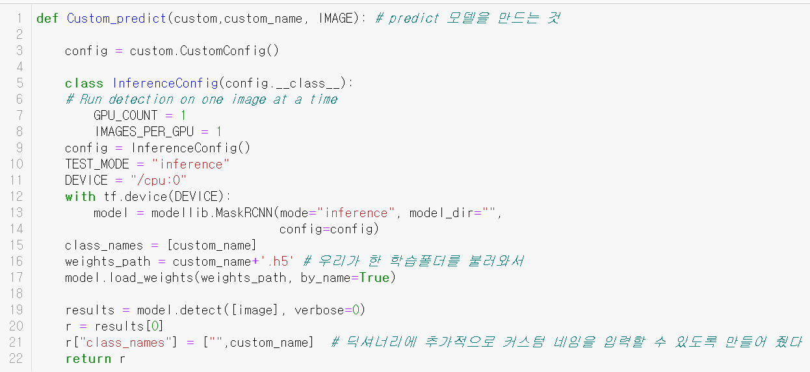
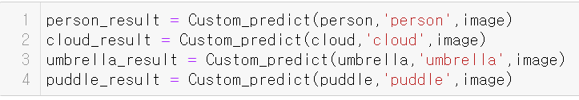
예측 함수 정의 & 예측 결과 저장
특정 물체를 인식하기 위해 학습시킨 모델의 가중치 불러오기
모델의 예측결과를 딕셔너리로 가져와 딕셔너리에 물체이름을 추가하여 리턴해줌
하나의 그림에 대한 각 모델별 예측 결과를 저장
예를 들어 person_result 에는 사람을 예측한 결과값이 저장됨.

Slide 18
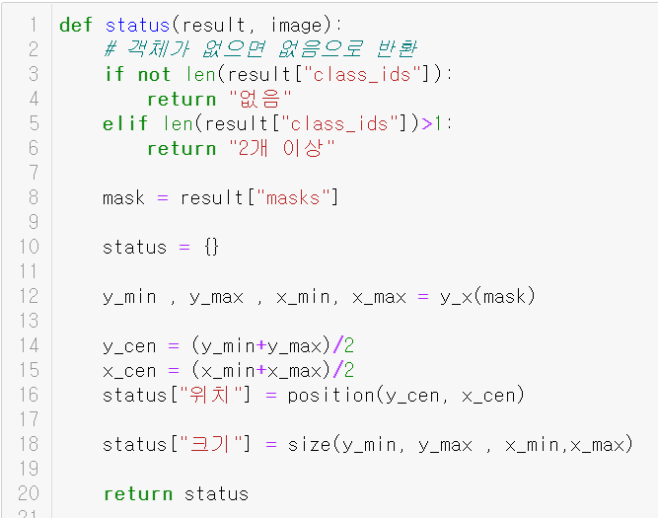
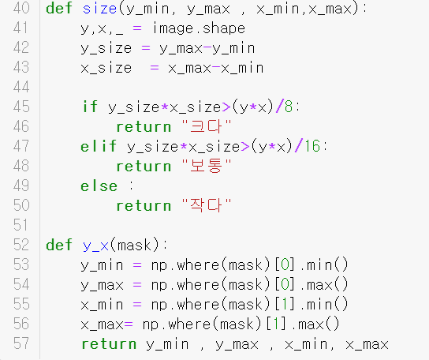
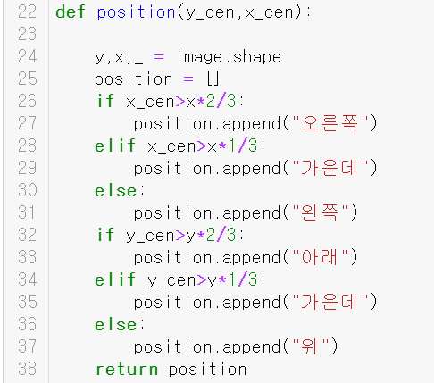
물체의 위치와 크기정보를 제공하는 함수 정의
모델의 예측결과와 그림을 넣으면 물체의 위치와 크기를 딕셔너리 형태로 돌려주는 함수
y_x 함수를 통해 물체의 좌표값을 산출하고 이를 바탕으로 물체의 크기를 판단하는 함수를 정의
물체의 y좌표의 중심점과 x좌표의 중심점을 입력값으로 받아
물체의 위치를 리스트 형태로 반환해주는 함수를 정의
이 세 가지 함수는 이후 점수를 산출하는 함수를 만들 때 활용!

Slide 19
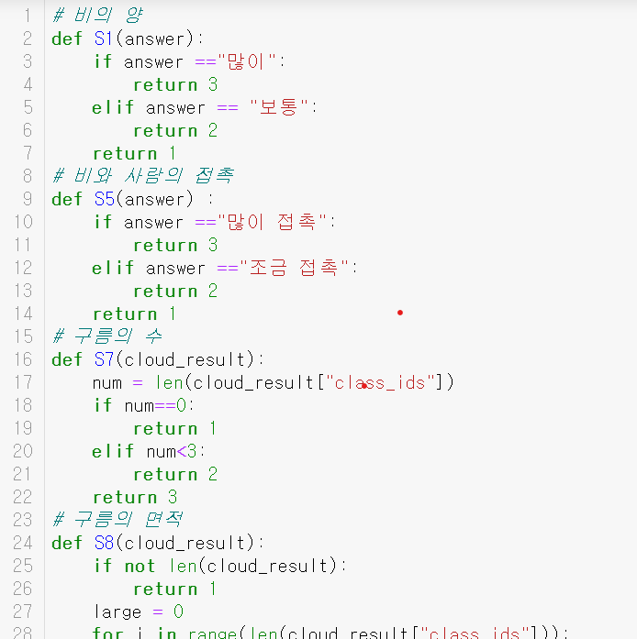
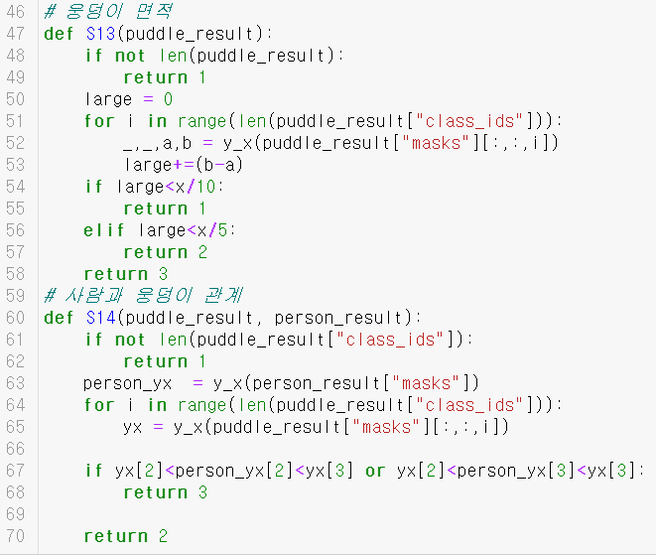
스트레스 점수를 산출하는 함수 정의
스트레스 척도의 항목 중 일부를 가져와, 항목별로 점수를 리턴하는 함수를 만들어 줌.
앞서 저장했던 질문에 대한 답변을 활용하여 점수를 매김.
특정 물체의 개수와 면적을 판단하여 점수를 매김.
물체와 사람 간의 관계를 판단하여 점수를 매기는 함수. 사람의 양 끝 x좌표가 웅덩이의 좌표 안에 포함되는가를 판단하여 점수를 매김.

Slide 20
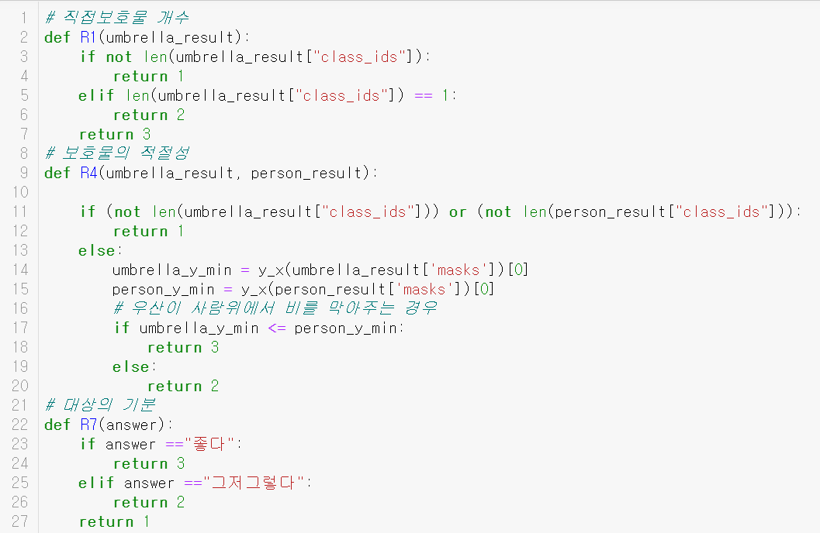
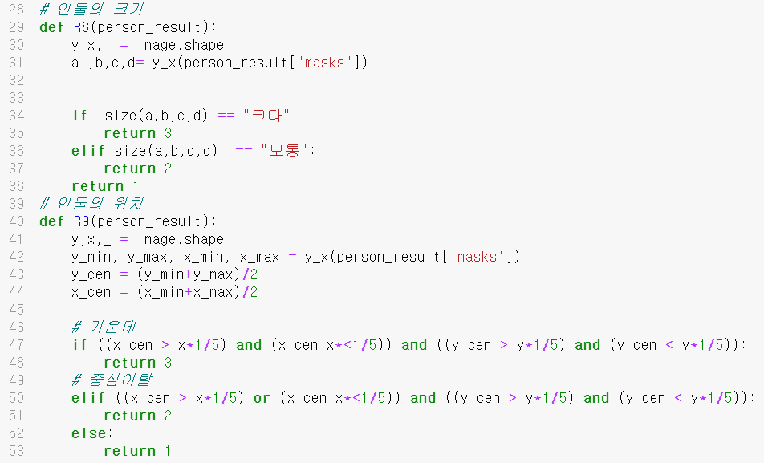
자원 점수를 산출하는 함수 정의
자원 척도의 항목 중 일부를 가져와, 항목별로 점수를 계산하는 함수를 만들어 줌.
앞서 정의한 함수를 활용해 인물의 크기를 판단하여 점수를 매김.
우산이 비로부터 사람을 적절하게 보호하고 있는가를 판단하여 점수를 매기는 함수.
사람과 우산의 y좌표를 비교하여 판단한다.
인물의 중심좌표가 그림의 특정 비율 내에 존재하는가를 판단하는 함수. 그림 내에서의 인물의 위치를 판단하여 점수를 매김.

Slide 21
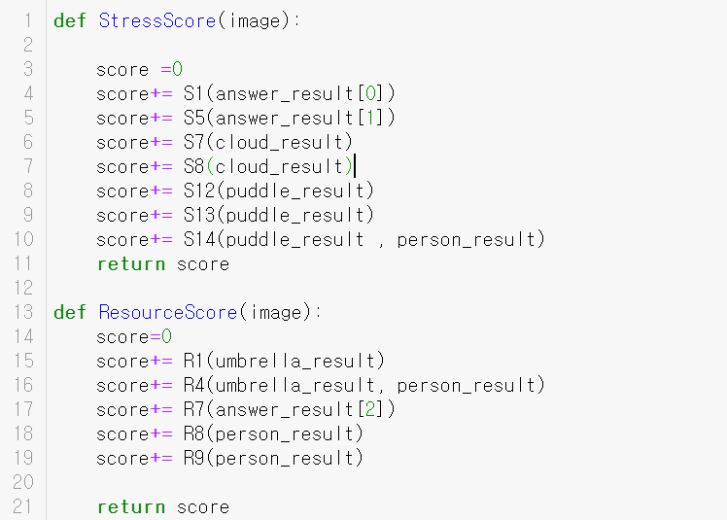
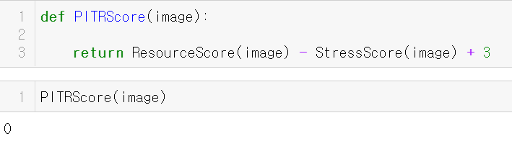
스트레스와 자원점수 합산 및 최종 대처능력점수 출력
대처능력 = 자원점수 - 스트레스점수
앞서 항목별로 만들었던 함수들의 결과값들을 모두 합산해서, 스트레스 점수와 자원 점수를 계산하는 함수를 만들어 줌.
대처능력 산출함수를 정의하고
최종 대처능력 점수를 출력해본다.

Slide 22
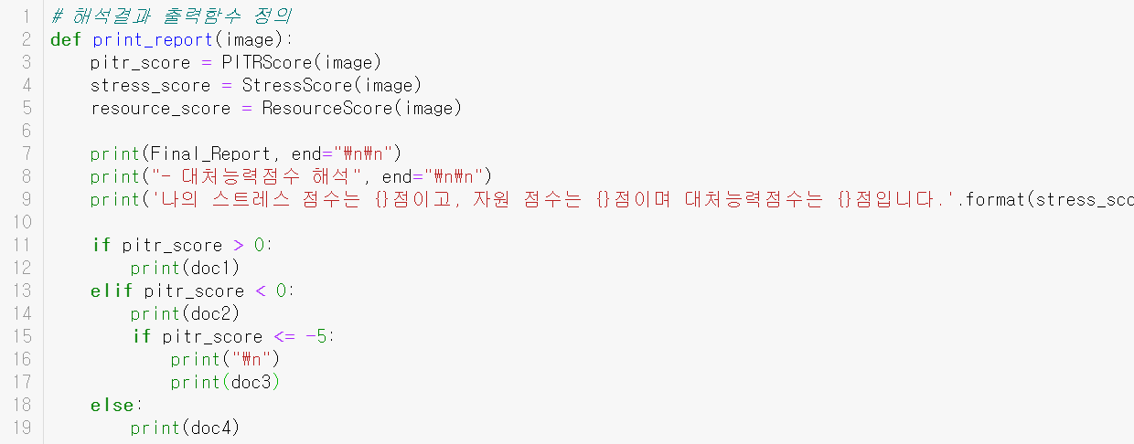
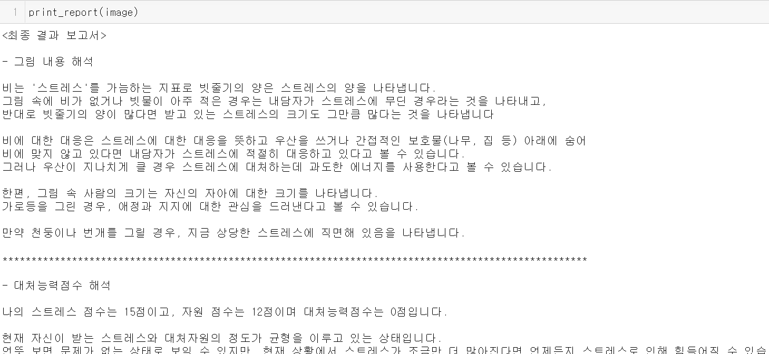
그림에 대한 최종 결과 보고서 출력
점수가
미리 정리해둔 해석 코멘트를 참고하고, 최종 대처능력 점수의 크기를 판단하여 최종 결과 보고서를 출력하는 함수를 정의.
테스트 그림에 대한 최종 결과보고서 출력.

Slide 23
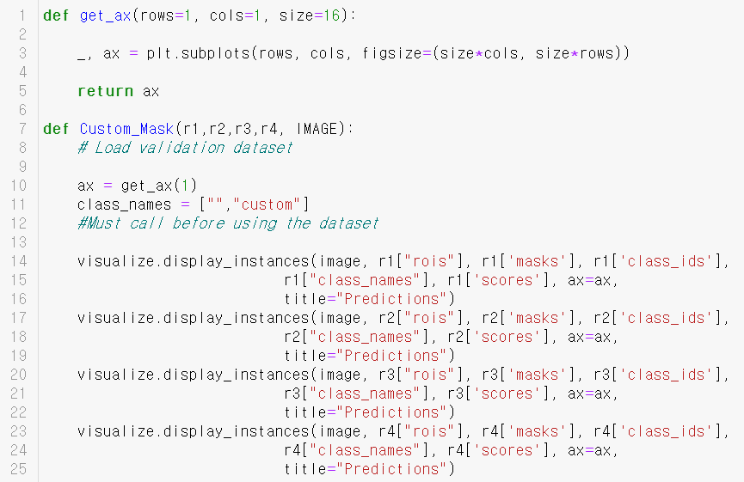
Mask된 이미지 출력함수 정의
이미지가 출력될 틀을 만들어주는 함수
이미지 출력함수를 정의한다.
함수의 입력값으로 여러 모델의 결과값과 이미지 객체를 넣어주면, 물체별로 인식한 결과를 한 번에 보여준다.

Slide 24
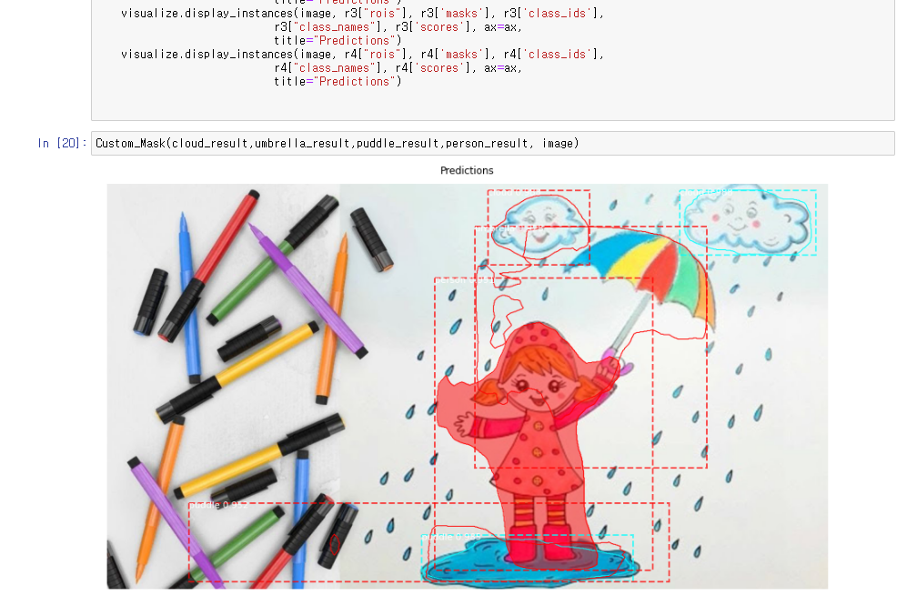
3-2. 테스트 진행
앞서 만든 함수로 테스트 진행
기존에 존재하는 이미지를 가져와 물체 예측
cloud 0.988
cloud 0.988
umbrella 0.968
person 0.991
puddle 0.985

Slide 25
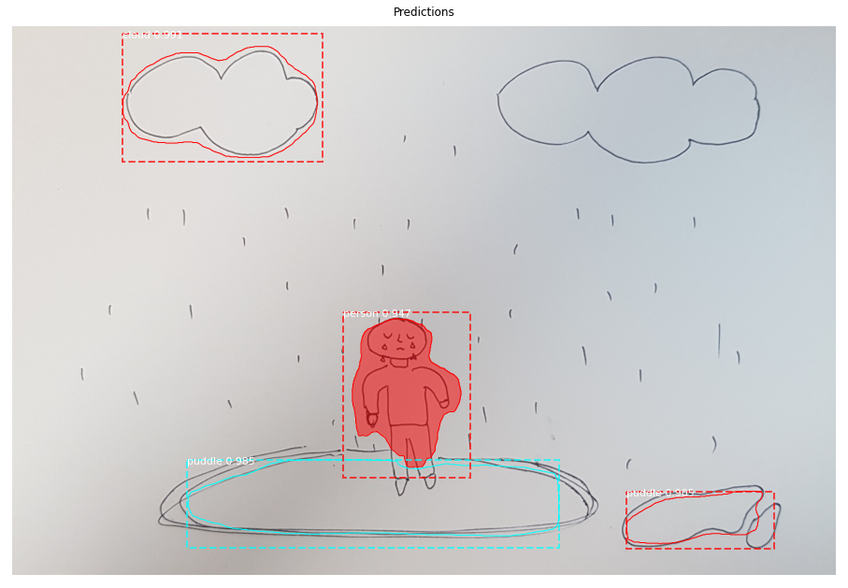
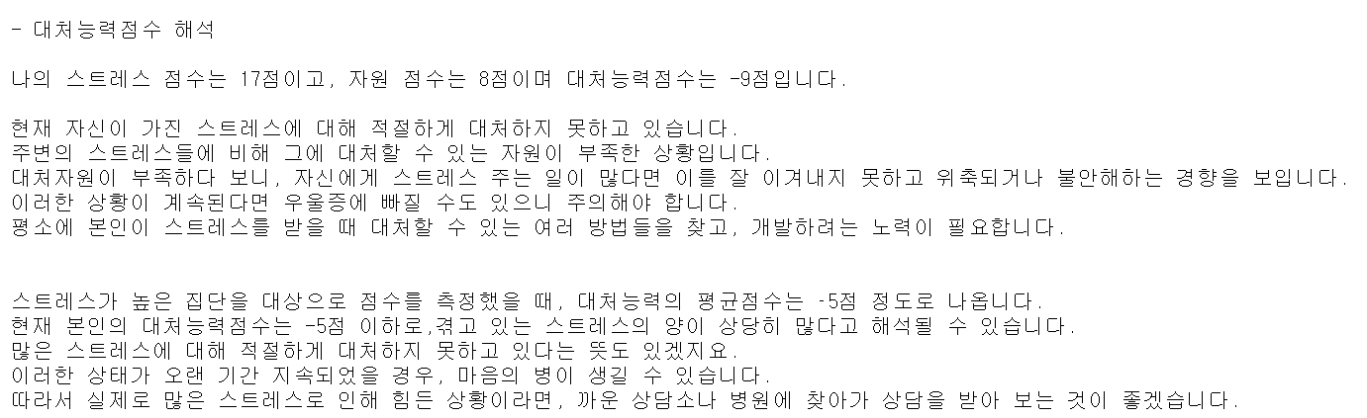
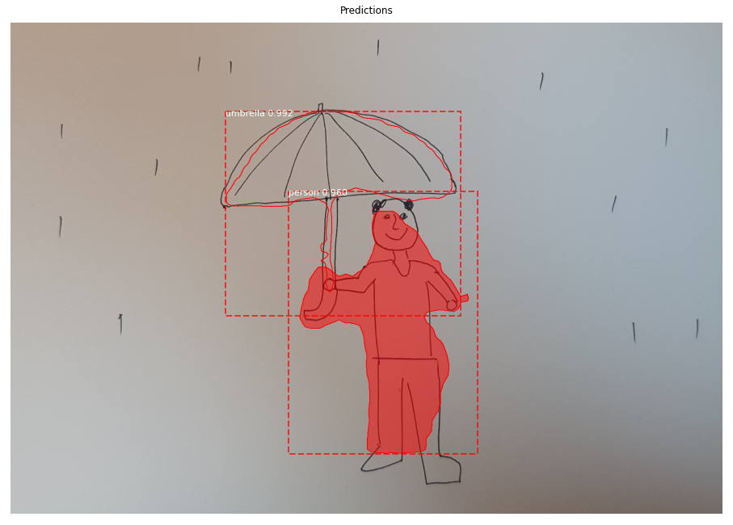
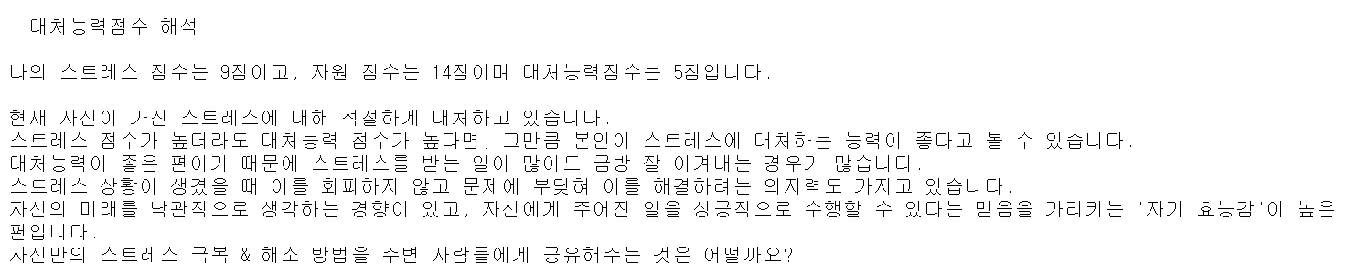
실제 그림을 그려보고 mask된 이미지와 이에 따른 해석 결과를 출력해보았다.

Slide 26
4. 한계점
시간 관계상 생략된 데이터 (ex 집, 가로등, 얼굴표정 등의 평가 요소들)
그림의 전체적인 느낌, 분위기, 그린 순서, 상세한 내용 등을 내담자와 대화를 통해 파악하지 못함

Slide 27
5. 참고자료
인터넷 사이트
- Github, https://github.com/matterport/Mask_RCNN
- 티스토리, https://hansonminlearning.tistory.com/41
단행본
- 박영숙 외 6인(2019). 현대 심리평가의 이해와 활용. 학지사
- 김병철 외 2인(2014). 그림과 심리진단. 양서원
- 최외선 외 3인(2006). 미술치료기법. 학지사
논문
- Lack, H. S.(1996). The Person-In-The-Rain projective drawing as a measure of children’s coping capacity, Unpublished doctoral dissertation, the california school of psychology at Alameda.
- 김갑숙(2013). 청소년의 정신건강 선별도구로서의 빗속의 사람 그림 활용. Korean Journal of Counseling, 14(3)
- 김우민, 이은주(2020). 병원전산실 종사자의 직무스트레스 및 대처 방식과 '빗속의 사람 그림검사' 반응특성 연구. 미술치료연구, 27(6)
- 김수진, 한경아(2019). 대학생의 취업스트레스와 진로결정 자기효능감 수준에 따른 빗속의 사람(PITR) 그림검사 반응특성. 미술과 교육, 20(1)
- 김미현, 이근매 (2014). 소방공무원의 직무스트레스 정도에 따른 ‘빗속의 사람’ 그림 반응특성 연구. 임상미술심리연구, 4(2)
- 정길수(2012). 대학생의 빗속의 사람그림 반응특성과 스트레스 대처방식. 미술치료연구, 19(5)

Slide 28

모두 수고하셨습니다!

